Slide 1





Ñaëng Höõu Hoaøng

Slide 2

CHỦ ĐỀ 9: LỰC

Slide 3
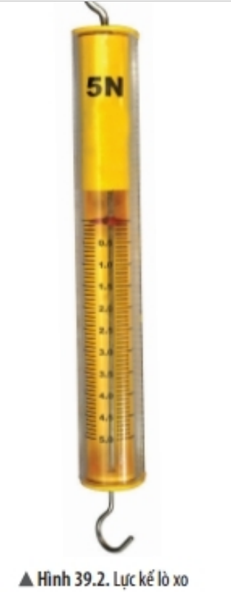


Kiến thức bài 39:
BIẾN DẠNG CỦA LÒ XO. PHÉP ĐO LỰC
I. BIẾN DẠNG CỦA LÒ XO
Khi treo các quả nặng vào lò xo thì lò xo bị dãn ra, chiều dài của lò xo tăng lên.
Độ dãn của lò xo theo phương thẳng đứng tỉ lệ với khối lượng của vật treo vào lò xo
II. THỰC HÀNH ĐO LỰC BẰNG LỰC KẾ
Lực kế là dụng cụ dùng để đo lực.
Cách đo lực bằng lực kế.

Slide 4

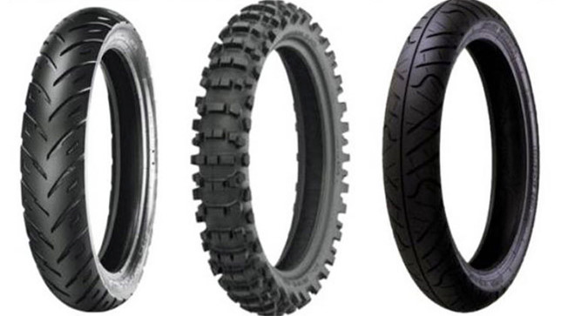
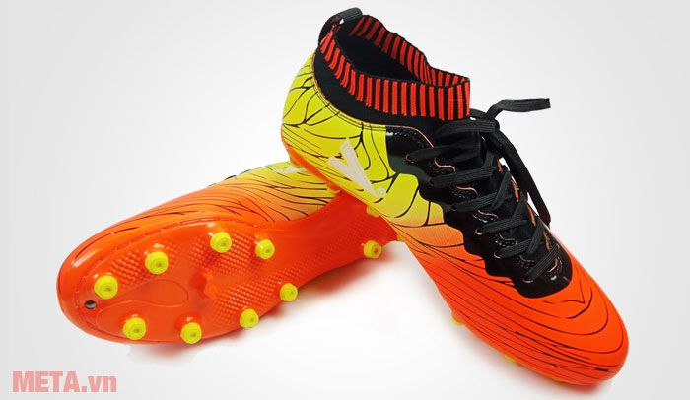
Bài 40
LỰC MA SÁT

Slide 5
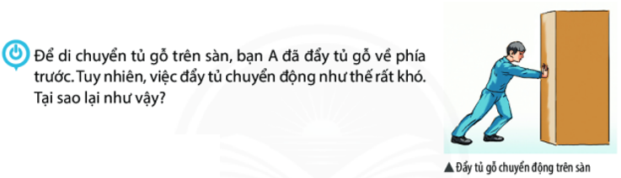
Tìm hiểu bài
Hãy chỉ ra các lực tác dụng vào tủ gỗ?
- Lực đẩy của người có tác dụng làm cho tủ di chuyển về phía trước.
- Lực của sàn nhà tác dụng lên tủ có tác dụng cản trở sự di chuyển của tủ.

Slide 6
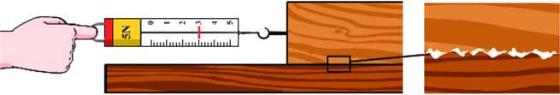
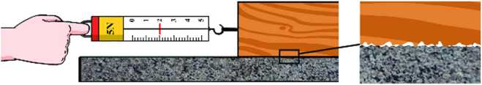
1. Khái niệm lực ma sát
Quan sát hình 40.1, 40.2 để trả lời các câu hỏi:
Thảo luận – Phiếu học tập 01
Câu 1: Lực cản trở khi vật chuyển động trên mặt bàn là lực tiếp xúc hay lực không tiếp xúc?
Câu 2: Khi kéo khối gỗ trượt đều trong hình 40.1, 40.2 tại sao giá trị lực kế lại khác nhau?
Câu 3: Thế nào là lực ma sát?
Câu 4: Dựa vào kết quả hình 40.1, 40.2, giải thích về nguyên nhân xuất hiện lực ma sát?

Slide 7
PHIẾU HỌC TẬP SỐ 1
Câu 1: Lực cản trở khi vật chuyển động trên mặt bàn là lực tiếp xúc hay lực không tiếp xúc?
Câu 2: Khi kéo khối gỗ trượt đều trong hình 40.1, 40.2 tại sao giá trị lực kế lại khác nhau?
Câu 3: Khái niệm lực ma sát
Câu 4: Dựa vào kết quả hình 40.1, 40.2, giải thích về nguyên nhân xuất hiện lực ma sát?
+ Lực cản trở khi vật chuyển động trên mặt bàn là lực tiếp xúc
+ Hình 40.1 mặt tiếp xúc là gồ ghề
+ Hình 40.2 mặt tiếp xúc là nhẵn
+ Nên lực cản trở chuyển động khác nhau
- Lực ma sát là lực tiếp xúc xuất hiện ở bề mặt tiếp xúc giữa hai vật.
- Nguyên nhân xuất hiện của lực ma sát đó là sự tương tác giữa bề mặt của hai vật

Slide 8
1. Khái niệm lực ma sát
Kết luận:
- Lực ma sát là lực tiếp xúc xuất hiện ở bề mặt tiếp xúc giữa hai vật.
- Nguyên nhân xuất hiện của lực ma sát đó là sự tương tác giữa bề mặt của hai vật

Slide 9
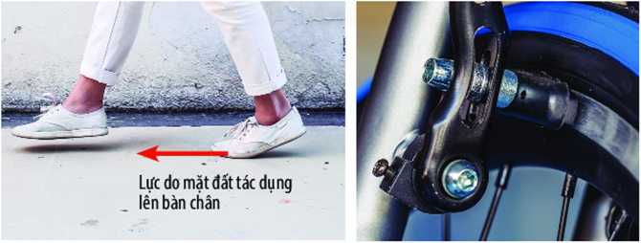
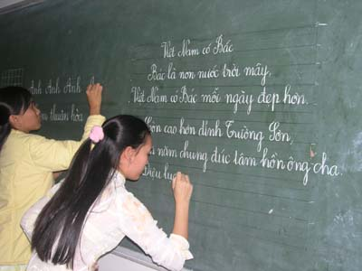
Ví dụ về lực ma sát:

Slide 10
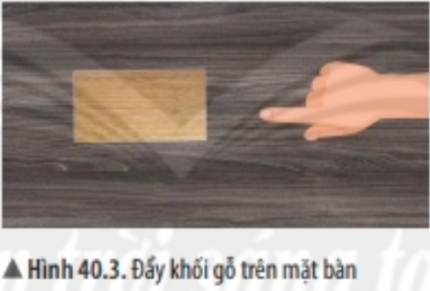
2. Lực ma sát trượt
- Quan sát hình 40.3
- Tiến hành thí nghiệm:
Đặt khối gỗ trên mặt bàn.
Dùng tay đẩy vào khối gỗ, sau đó rời tay khỏi khối gỗ.
- Hoàn thành phiếu học tập số 2
Thảo luận – Hoàn thành phiếu học tập số 2.
+ Cho biết sau khi rời tay khỏi khối gỗ, khối gỗ chuyển động như thế nào?
+ Thế nào là lực ma sát trượt?

Slide 11
2. Lực ma sát trượt
PHIẾU HỌC TẬP SỐ 2
+ Sau khi đẩy khối gỗ và rời tay khỏi khối gỗ, khối gỗ chuyển động như thế nào?
+ Khái niệm lực ma sát trượt
+ Khối gỗ tiếp tục chuyển động trên mặt bàn rồi dừng lại, là do lực cản của mặt bàn tác dụng lên khối gỗ. Lực này là lực ma sát trượt.
+ Lực ma sát trượt xuất hiện khi một vật trượt trên bề mặt của vật khác

Slide 12
2. Lực ma sát trượt
Kết luận:
Lực ma sát trượt xuất hiện khi một vật trượt trên bề mặt của vật khác

Slide 13
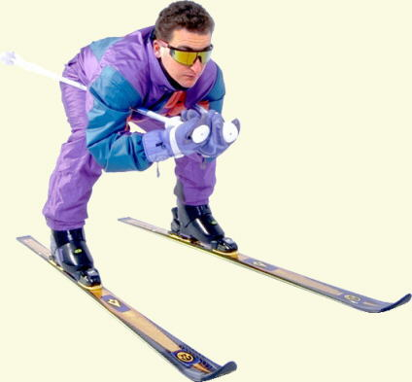
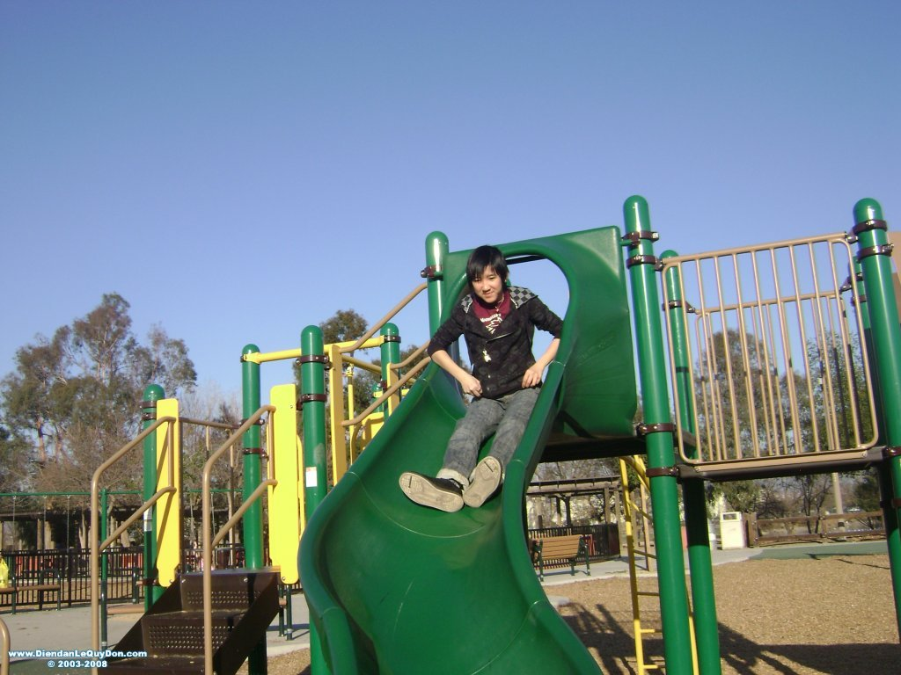
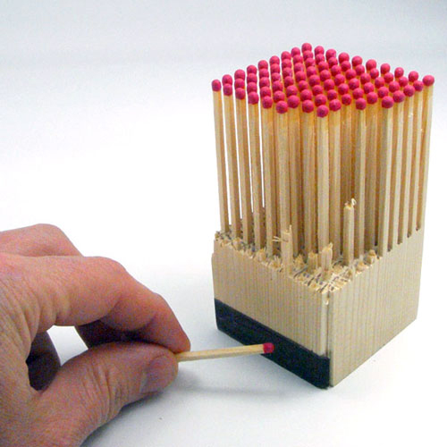
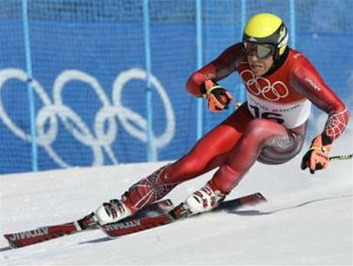
Ví dụ về lực ma sát trượt trong đời sống

Slide 14

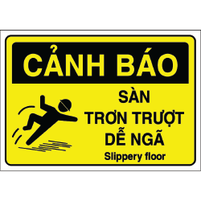
Ví dụ về lực ma sát trượt trong đời sống

Slide 15

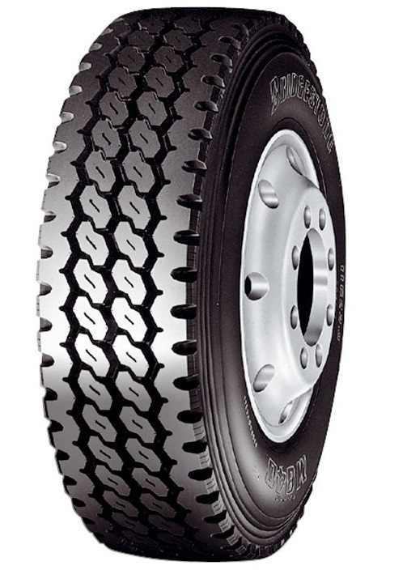
Tại sao mặt lốp xe không làm nhẵn?
Mặt lốp xe không làm nhẵn mà thường được khía thành các rãnh để tăng lực ma sát, giúp bánh xe lăn trên mặt đường và không bị trượt đảm bảo an toàn cho xe.

Slide 16
Bài 40: LỰC MA SÁT
NỘI DUNG TIẾT TRƯỚC
1. Khái niệm lực ma sát
- Lực ma sát là lực tiếp xúc xuất hiện ở bề mặt tiếp xúc giữa hai vật.
- Nguyên nhân xuất hiện của lực ma sát đó là sự tương tác giữa bề mặt của hai vật
2. Lực ma sát trượt
- Lực ma sát trượt xuất hiện khi một vật trượt trên bề mặt của vật khác

Slide 17
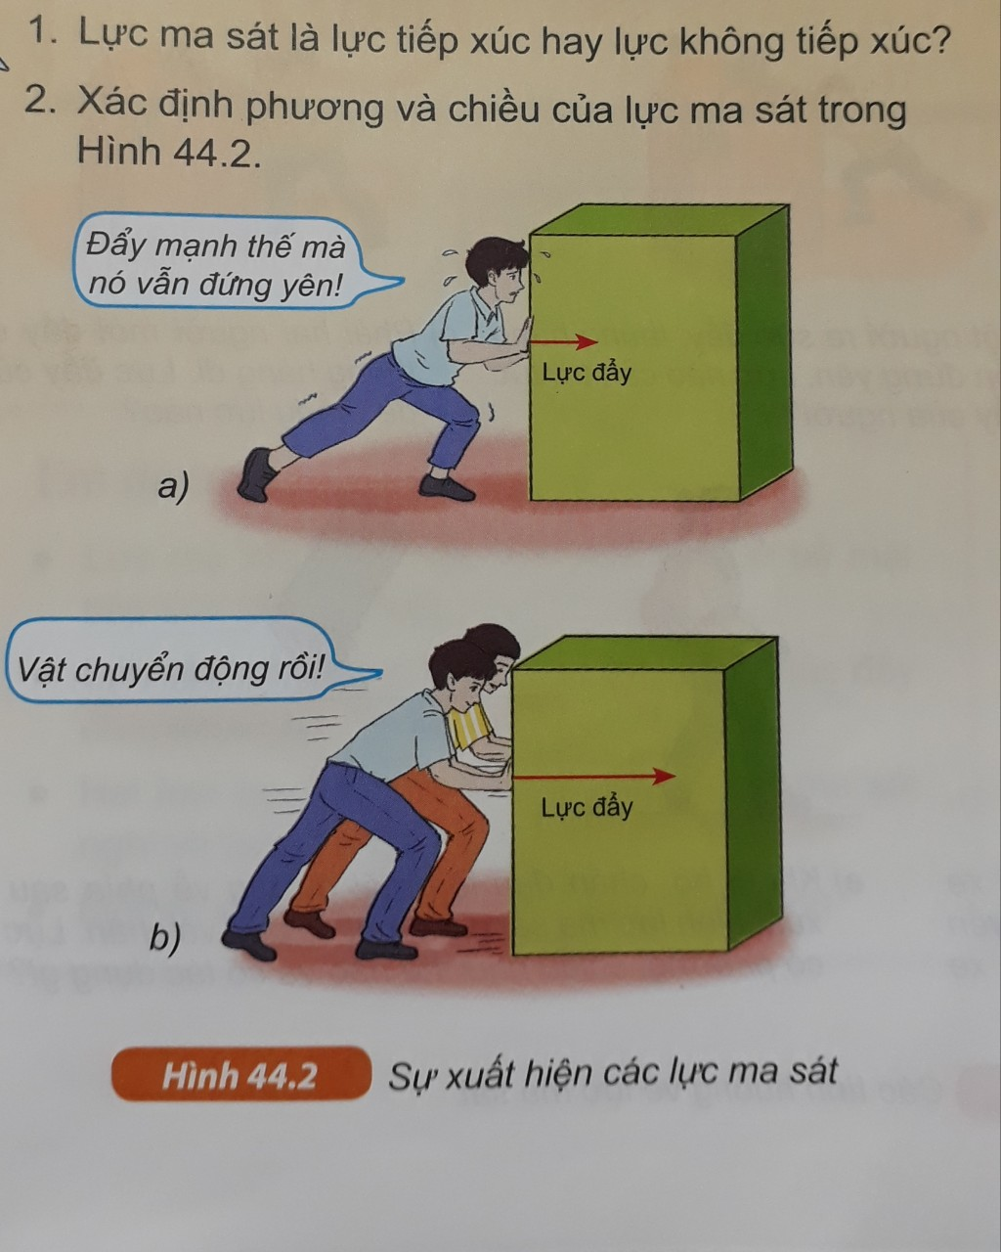
Tại sao bạn An dùng hết sức đẩy cái thùng hàng mà thùng hàng vẫn đứng yên?

Slide 18
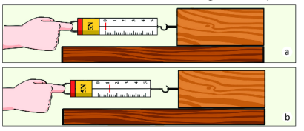
3. Lực ma sát nghỉ:
- Quan sát hình 40.4
- Tiến hành thí nghiệm:
+ Đặt khối gỗ trên mặt bàn. Móc lực kế vào khối gỗ (hình 40.4 a).
+ Kéo từ từ lực kế theo phương nằm ngang, sao cho lực kế chỉ 1 lực nhưng khối gỗ vấn đứng yên (hình 40.4 b)
+ Đọc số chỉ của lực kế
Thảo luận – Trả lời câu hỏi
Tại sao khi kéo khối gỗ bằng một lực mà nó vẫn đứng yên?

Slide 19
3. Lực ma sát nghỉ:
Khi kéo khối gỗ bằng một lực mà nó vẫn đứng yên là vì mặt bàn tạo ra lực cản giữ cho khúc gỗ nằm yên.
Kết luận:
Lực ma sát nghỉ xuất hiện ngăn cản sự chuyển động của một vật khi nó tiếp xúc với bề mặt của một vật khác và có xu hướng chuyển động trên đó.

Slide 20
Ví dụ về lực ma sát nghỉ

Slide 21
4. Tác dụng và ảnh hưởng của lực ma sát

Slide 22
4.1. Tìm hiểu tác dụng cản trở và thúc đẩy chuyển động của lực ma sát
Quan sát hình ảnh 40.5, 40.6
Thảo luận – Trả lời câu hỏi
+ Lực ma sát nghỉ giữa mặt đất và bàn chân có tác dụng gì?
+ Lực ma sát trượt do má phanh ép lên bánh xe có tác dụng gì?
+ Lực ma sát có tác dụng như thế nào khi vật chuyển động?
+ Khi đi bộ trên mặt đường trơn, điều gì sẽ xảy ra?
+ Khi người lái xe bóp phanh, điề gì xảy ra nếu má phanh bị mòn?

Slide 23
4.1. Tìm hiểu tác dụng cản trở và thúc đẩy chuyển động của lực ma sát
Câu hỏi | Trả lời
+ Lực ma sát nghỉ giữa mặt đất và bàn chân có tác dụng gì?
+ Lực ma sát trượt do má phanh ép lên bánh xe có tác dụng gì?
+ Lực ma sát có tác dụng như thế nào khi vật chuyển động?
+ Khi đi bộ trên mặt đường trơn, điều gì sẽ xảy ra?
+ Khi người lái xe bóp phanh, điều gì xảy ra nếu má phanh bị mòn?
+ Lực ma sát nghỉ có tác dụng thúc đẩy chân chuyển động
+ Lực ma sát trượt có tác dụng cản trở bánh xe chuyển động
+ Lực ma sát có thể thúc đẩy hoặc cản trở chuyển động của các vật
+ Nếu mặt đường trơn, lực ma sát nhỏ làm cho người có thể bị trượt ngã
+ Nếu má phanh bị mòn, lực ma sát giảm làm xe dừng không kịp thời dễ gây tai nạn

Slide 24
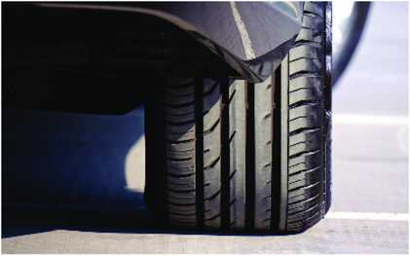
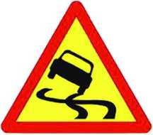
4.2. Tìm hiểu ảnh hưởng của lực ma sát trong an toàn giao thông
Quan sát hình ảnh 40.7 – Trả lời câu hỏi
1. Tại sao mặt lốp xe không làm nhẵn?
2. Tại sao sau một thời gian sử dụng dép, lốp xe thì chúng đều bị mòn?

Slide 25
4.2. Tìm hiểu ảnh hưởng của lực ma sát trong an toàn giao thông
1. Tại sao mặt lốp xe không làm nhẵn?
1. Mặt lốp xe thường được làm các rãnh, gai để tăng lực ma sát giữa bánh xe và mặt đường, giúp bánh xe dễ dàng chuyển động về phía trước. Đồng thời giúp cho bánh xe không bị trượt khi di chuyển trên mặt đường trơn ướt, đảm bảo an toàn cho xe.
2. Do ma sát giữa mặt đường với dép, lốp xe làm chúng bị mòn dần.
2. Tại sao sau một thời gian sử dụng dép, lốp xe thì chúng đều bị mòn?

Slide 26
4. Tác dụng và ảnh hưởng của lực ma sát
4.1. Tìm hiểu tác dụng cản trở và thúc đẩy chuyển động của lực ma sát
4.2. Tìm hiểu ảnh hưởng của lực ma sát trong an toàn giao thông
Kết luận:
+ Lực ma sát có thể thúc đẩy hoặc cản trở chuyển động của các vật
+ Lực ma sát có vai trò quan trọng trong an toàn giao thông đường bộ

Slide 27
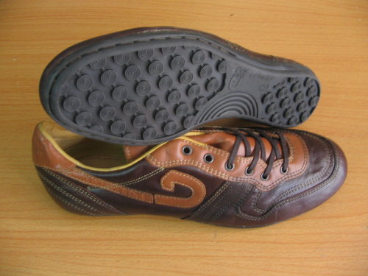
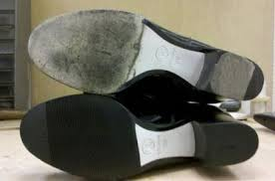
Ví dụ về ảnh hưởng có lợi và có hại của ma sát trong giao thông?
- Lực ma sát giữa đế giày và mặt đường giúp đi lại dễ dàng là có lợi.
- Lực ma sát giữa đế giày và mặt đường làm mòn đế giày là coù haïi.

Slide 28
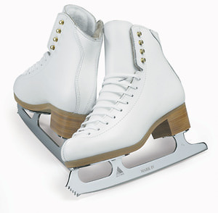
Ví dụ về ảnh hưởng có lợi và có hại của ma sát trong giao thông?
Đế giày đá bóng có gai cao su, còn đế giày trượt băng thì nhẵn

Slide 29
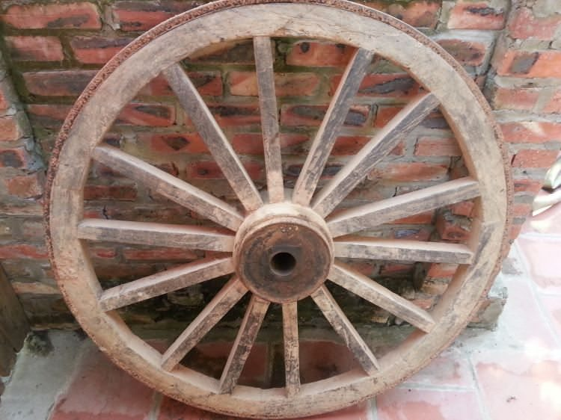
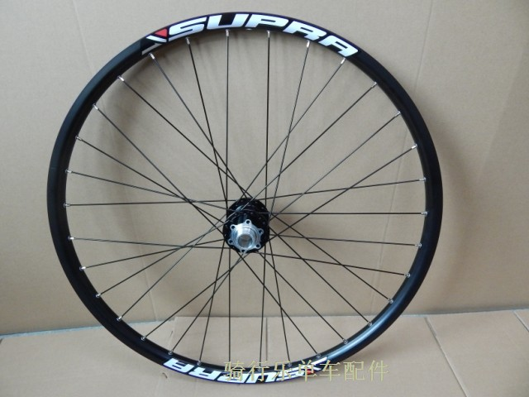
Ví dụ về ảnh hưởng có lợi và có hại của ma sát trong giao thông?
Trục bánh xe bò
Trục bánh xe đạp

Slide 30
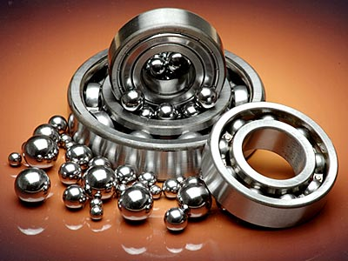
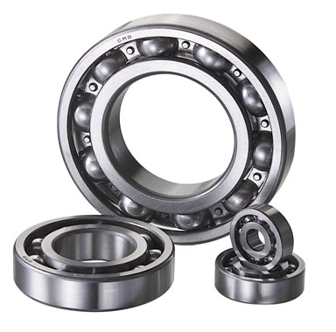
Mất hàng chục thế kỉ để tạo ra sự khác biệt giữa hai loại trục bánh xe. Đó là sự phát minh ra ổ bi.

Slide 31
Bài 40: LỰC MA SÁT
NỘI DUNG TIẾT TRƯỚC
1. Khái niệm lực ma sát
- Lực ma sát là lực tiếp xúc xuất hiện ở bề mặt tiếp xúc giữa hai vật.
Nguyên nhân xuất hiện của lực ma sát đó là sự tương tác giữa bề mặt của hai vật
2. Lực ma sát trượt
- Lực ma sát trượt xuất hiện khi một vật trượt trên bề mặt của vật khác
3. Lực ma sát nghỉ:
- Lực ma sát nghỉ xuất hiện ngăn cản sự chuyển động của một vật khi nó tiếp xúc với bề mặt của một vật khác và có xu hướng chuyển động trên đó.
4. Tác dụng và ảnh hưởng của lực ma sát
- Lực ma sát có thể thúc đẩy hoặc cản trở chuyển động của các vật
- Lực ma sát có vai trò quan trọng trong an toàn giao thông đường bộ

Slide 32
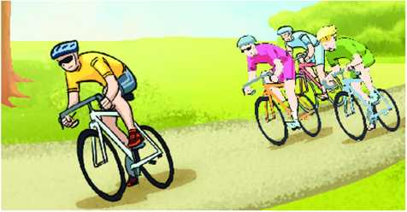
5. Lực cản của không khí
5.1. Tìm hiểu về lực cản của không khí
Quan sát hình 40.9
Trả lời câu hỏi:
+ Vì sao các vận động viên đua xe thường cúi khom thân người gần như song song với mặt đường?
Trả lời: Các vận động viên đua xe thường cúi khom thân người gần như song song với mặt đường để giảm lực cản của không khí

Slide 33
5. Lực cản của không khí
5.2. Thực hiện thí nghiệm.
Tiến hành thí nghiệm 3
+ Vo tròn một tờ giấy, và giữ nguyên một tờ giấy.
+ Thả hai tờ giấy từ cùng một độ cao.
+ Quan sát và trả lời câu hỏi:
Tờ giấy nào rơi chạm đất trước? Tại sao?
Tờ giấy vo tròn rơi chạm đất trước, vì lực cản không khí nhỏ.
Kết luận:
Khi vật chuyển động trong không khí sẽ có lực cản của không khí tác dụng lên vật.

Slide 34
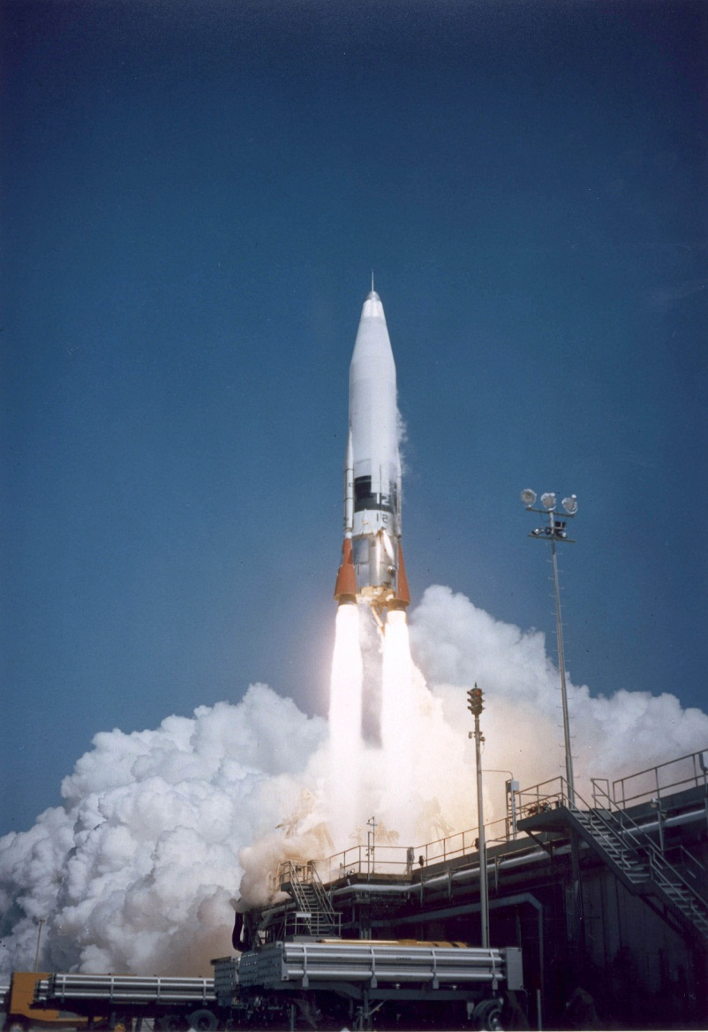
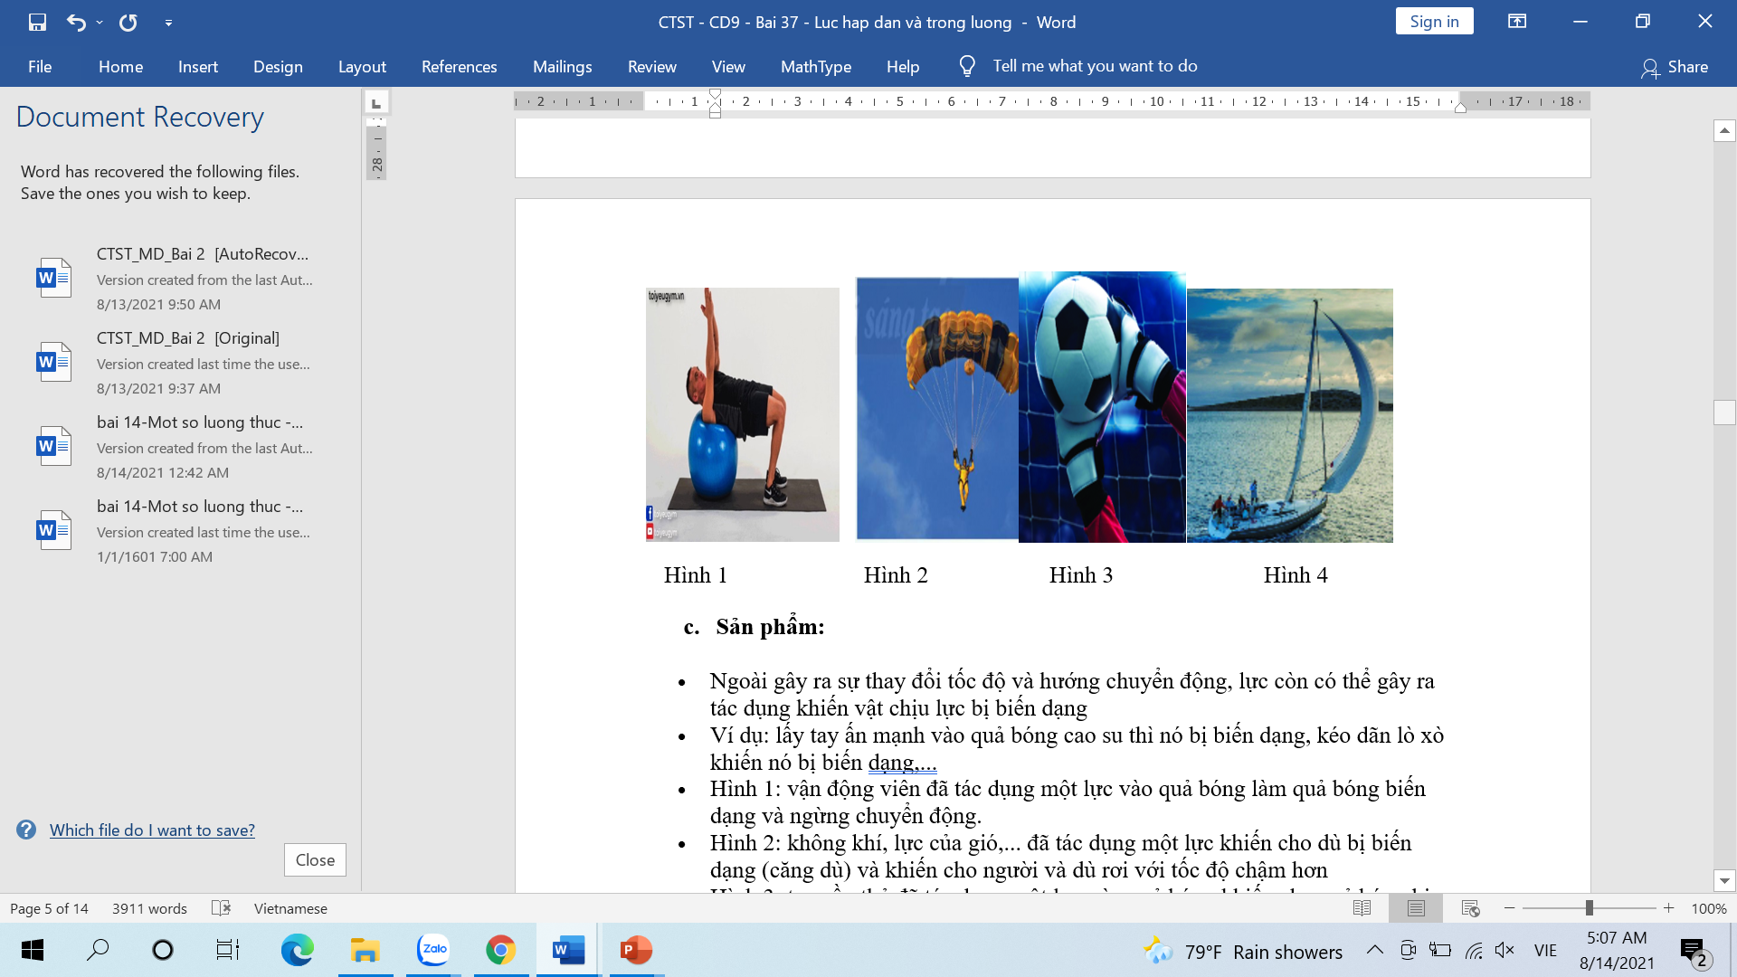
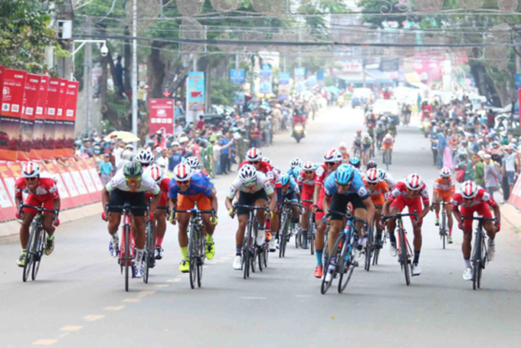
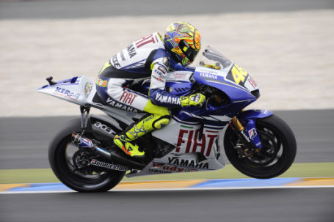
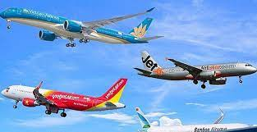
Ví dụ về lực cản của không khí

Slide 35
Luyện tập
Câu 1: Phát biểu nào sau đây về lực ma sát là đúng?
A. Lực ma sát cùng hướng với hướng chuyển động của vật.
B. Khi vật chuyển động nhanh dần, lực ma sát lớn hơn lực đẩy.
C. Khi vật chuyển động chậm dần, lực ma sát nhỏ hơn lực đẩy.
D. Lực ma sát cản trở chuyển động trượt của vật này trên bề mặt vật kia.

Slide 36
Luyện tập
Câu 2. Một vật đặt trên mặt bàn nằm ngang. Dùng tay búng vào vật để nó chuyển động. Vật sau đó chuyển động chậm dần vì có
A. trọng lực.
B. lực ma sát.
C. lực búng của tay.
D. lực hấp dẫn.

Slide 37
Luyện tập
Câu 3. Lực ma sát trượt xuất hiện trong trường hợp nào sau đây?
A. Ma sát giữa các viên bi với ổ trục xe đạp, xe máy.
B. Ma sát giữa cốc nước đứng yên trên mặt bàn với mặt bàn.
C. Ma sát giữa lốp xe với mặt đường khi xe đang đứng yên.
D. Ma sát giữa má phanh với vành xe khi bóp phanh.

Slide 38
Luyện tập
Câu 4. Lực ma sát nghỉ xuất hiện khi
A. quyển sách để yên trên mặt bàn nằm nghiêng.
B. ô tô đang chuyển động, đột ngột hãm phanh.
C. quả bóng bàn đặt trên mặt bàn nằm ngang nhẵn bóng.
D. xe đạp đang xuống dốc.

Slide 39
Luyện tập
Câu 5. Hãy giải thích các hiện tượng sau và cho biết trong các hiện tượng này, ma sát có lợi hay có hại:
a. Ô tô đi vào bùn dễ bị sa lầy.
b. Khi đi trên sàn nhà đá hoa mới lau dễ bị ngã.
Trả lời:
a. Ô tô đi trên bùn dễ bị sa lầy vì lực ma sát giữa bánh xe và mặt đường dính bùn nhỏ, làm cho bánh xe không bám vào mặt đường được. Lực ma sát này có lợi vì nhờ có nó mà xe mới di chuyển được và không bị sa lầy.
b. Khi ta đi trên sàn đá hoa mới lau dễ bị ngã vì khi đó lực ma sát giữa chân ta và sàn nhà bị giảm do có nước dính trên sàn nhà. Lực ma sát này có lợi vì nó giúp ta đi lại và tránh bị ngã.

Slide 40
Vận dụng
Câu 6. Giải thích ý nghĩa của câu nói "Nước chảy đá mòn" và chỉ ra bản chất lực tác dụng giữa nước và đá để làm mòn đá.
Trả lời:
Vì ma sát do lực của dòng chảy của nước tác dụng vào đá lớn mà đá lại được hình thành do sự kết tinh nên dễ bị mòn

Slide 41
Vận dụng
Câu 7. Hãy giải thích tại sao xích xe đạp phải thường xuyên tra dầu nhớt.
Trả lời:
Ma sát làm cản trở chuyển động và làm mòn xích nên phải tra dầu thường xuyên để làm giảm ma sát.

Slide 42
Nhiệm vụ học tập tại nhà:
+ Vào những ngày thời tiết nồm, nền nhà thường bị trơn trượt. Em hãy tìm cách giải quyết vấn đề trên.

Slide 43






Lực ma
sát nghỉ
Lực ma
sát trượt
Tác dụng
cản trở và thúc đẩy
chuyển động của
lực ma sát
Lực cản của
không khí
Ảnh hưởng của lực
ma sát trong an
toàn giao thông

Slide 44
PHÊ DUYỆT Tịnh Khê, ngày tháng năm 2026
CỦA TỔ CHUYÊN MÔN GIÁO VIÊN BỘ MÔN
PHÊ DUYỆT CỦA BGH

